Slide 1
Розгортання Української революції. Боротьба за відновлення державності

Slide 2
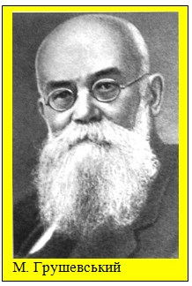
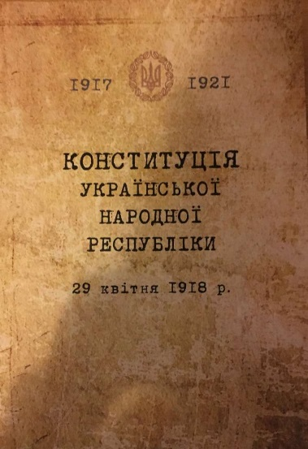
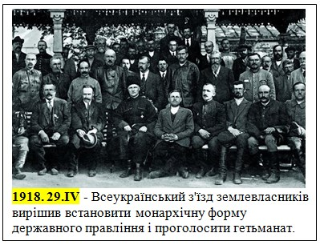
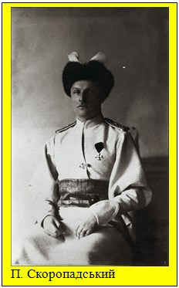
1918. 29.ІV - Центральна Рада прийняла Конституцію УНР і обрала Президентом України М. Грушевського.
1918. 29.ІV - загін німецьких військ зайняв приміщення, де засідала Центральна Рада розігнав її.
1918. 29.ІV - Гетьманом України було обрано почесного отамана Вільного козацтва генерала Павла Скоропадського.

Slide 3
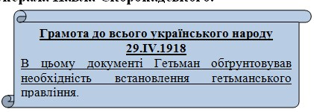
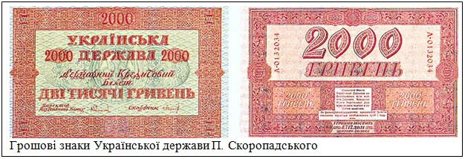
1918.28.ІV – проголошення Української Держави гетьмана Скоропадського
Гетьманський уряд ставив завдання відновлення «єдиної і неподільної Росії».
Фабрикантам і заводчикам влада повертала підприємства.
Земля була повернута великим землевласникам.
Формувалася власна банківська система.
Була введена національна грошова одиниця – гривня.

Slide 4
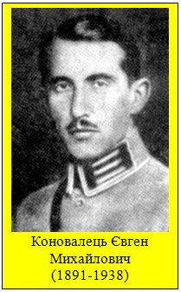
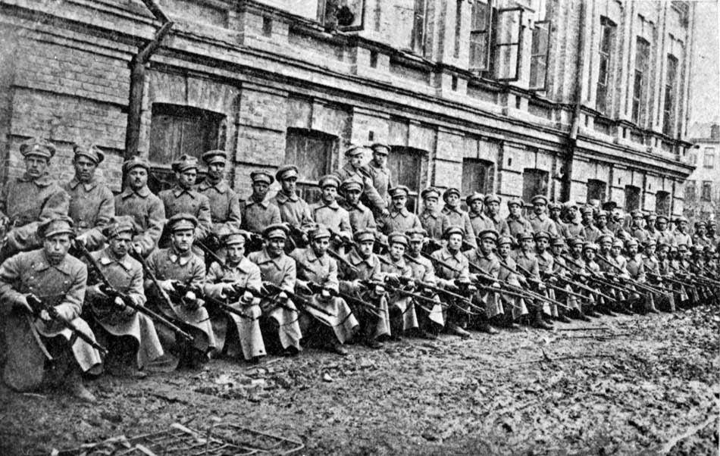
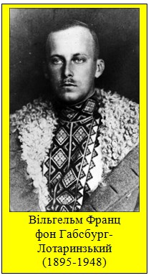
1918.VІІІ - Є. Коновалець отримав від Скоропадського дозвіл на відродження січового стрілецтва із розміщенням у Білій Церкві.
У складі австро-німецьких військ в Україні перебував легіон УСС. Він входив до військової групи полковника Вільгельма Габсбурга (Василя Вишиваного).

Slide 5
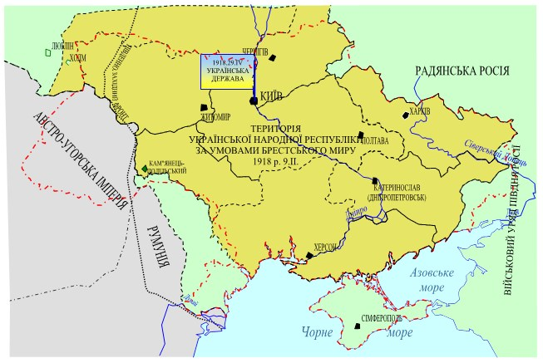
Територія на яку поширювалася влада УЦР та гетьмана П. Скоропадського за умовами Брестського миру.

Slide 6
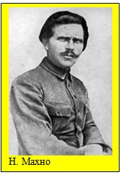
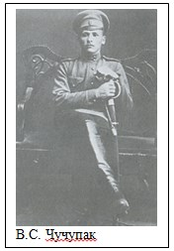
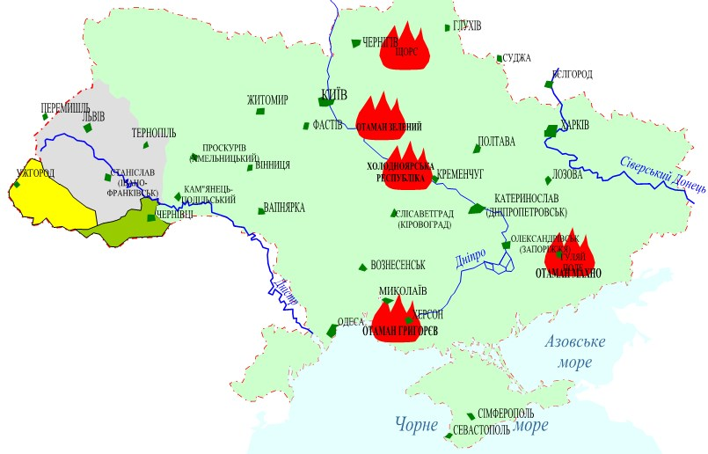
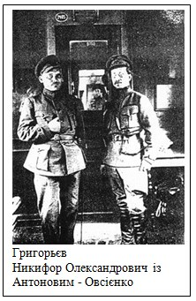
ПРОТИ ГЕТЬМАНСЬКОГО РЕЖИМУ БОРОТЬБУ ВЕЛИ
ПОВСТАНЦІ
Холодноярська Республіка (1919–1922) — самопроголошене державне утворення на землях Української Народної Республіки (УНР).
У 1919 році командиром полку було обрано Василя Чучупака
На Катеринославщині й у Північній Таврії повстанський рух очолив сільський учитель Нестор Махно.
На півдні України повстанців очолив отаман Григор’єв. Був вбитий особисто Н.І. Махно влітку 1919 року.

Slide 7
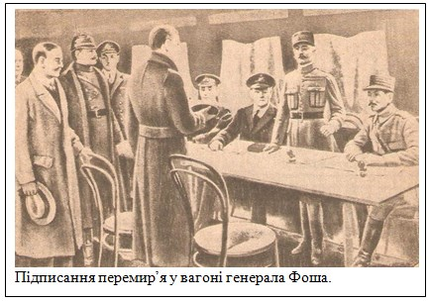
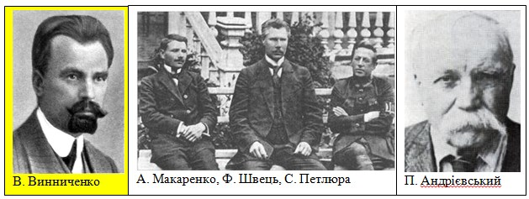
Німеччина та Австро – Угорщина зазнали поразку в Першій світовій війни.
13-14.ХІ – УТВОРЕННЯ ДИРЕКТОРІЇ УНР
до складу якої ввійшли В. Винниченко, С. Петлюра, Ф. Швець, А. Макаренко, П. Андрієвський.
Директорія УНР була утворена для керівництва збройною боротьбою з гетьманом утворення.

Slide 8
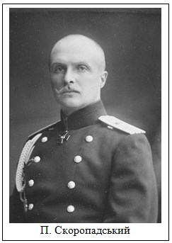
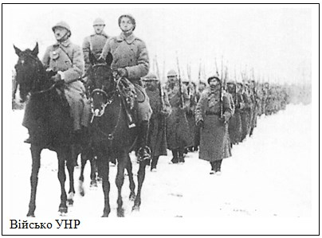
14.ХІІ - СКОРОПАДСЬКИЙ ЗРІКСЯ ВЛАДИ.
1918. 18.ХІІ - Директорія УНР вступила до Києва.
ПОЛІТИКА ДИРЕКТОРІЇ:
1. Звільнено всіх призначених при гетьмані чиновників.
2. Було оголошено про намір ліквідувати нетрудові господарства в селі, монастирське, церковне і казенне землеволодіння.
3. Було оголошено про вилучення землі у поміщиків без викупу.
4. Уряд мав намір позбавити промислову й аграрну буржуазію виборчих прав та планував установити в Україні національний варіант радянської влади.

Slide 9
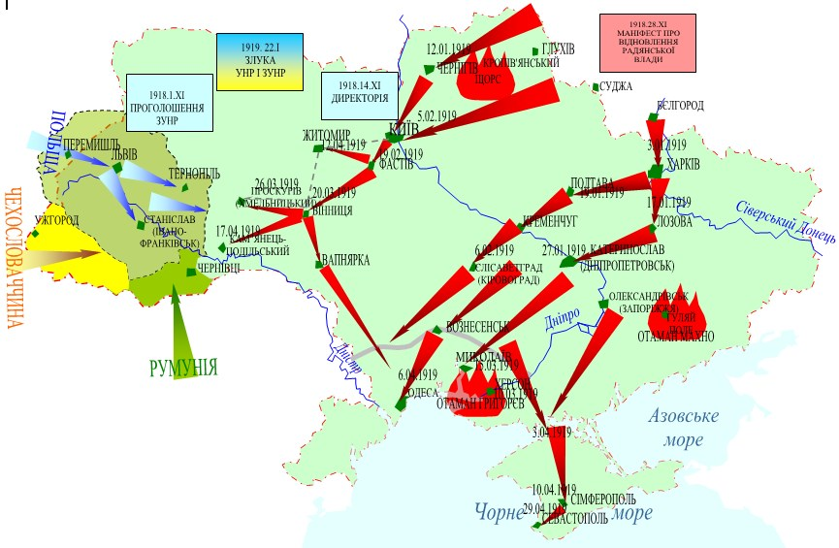
1918.ХІ - більшовицька армія розгорнула наступ на Україну з нейтральної зони.

Slide 10
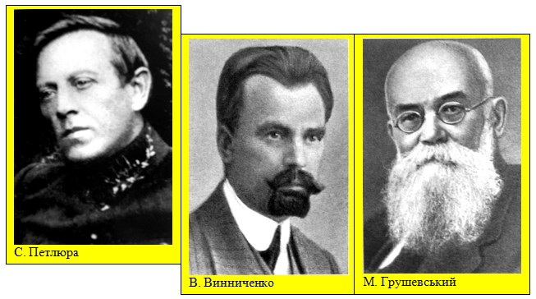
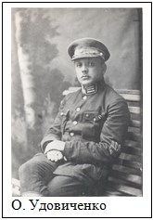
В. Винниченко, оголосивши про відставку, виїхав за кордон. Його заступив С. Петлюра.
Емігрували також М. Грушевський, М. Шаповал і В. Чехівський.
5.ІІ - більшовики вступили до Києва.
1919 - Кам’янецька доба Директорії УНР
1919.3.VІ - частини Армії УНР під командуванням полковника Олександра Удовиченка розбили більшовицькі частини під Кам’янцем і захопили місто. У червні розпочинається Кам’янецька доба Директорії УНР (до листопада 1919 р.).

Slide 11
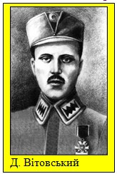

1918. 31.Х – 1.ХІ – ПРОГОЛОШЕННЯ ЗАХІДНОУКРАЇНСЬКОЇ НАРОДНОЇ РЕСПУБЛІКИ
1918. Х-ХІ – Австро – Угорська імперія зазнала поразку в Першій світовій війні.
1918. ІХ - утворення Центрального Військового комітету, як штаб з підготовки повстання.
Очолив роботу сотник Українського січового стрілецтва Дмитро Вітовський
У ніч на 1 листопада збройні загони Національної Ради зайняли Львів, а потім – усю Східну Галичину.

Slide 12
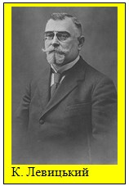
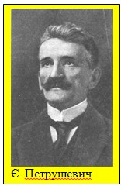
10.ХІ - уряд - Тимчасовий Державний Секретаріат склав присягу.
Головою уряду - та Секретарем фінансів став Кость Левицький.
10.ХІ - прийнято назву нової держави - Західноукраїнська Народна Республіка (ЗУНР).
Президентом ЗУНР став голова Української Національної Ради Євген Петрушевич.

Slide 13
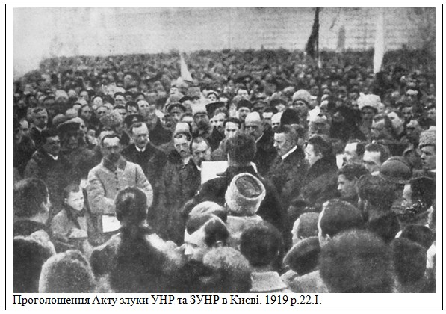
1919. 22.І - ЗЛУКА УНР І ЗУНР

Slide 14
Поч. 1919 – Чехословаччина зайняла Закарпаття.
1918.ХІ – Румунія окупувала Північну Буковину.

Slide 15
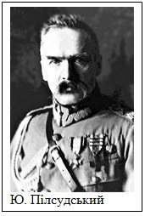
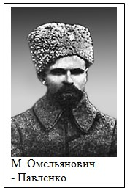
1918 – 1919. ПОЛЬСЬКО-УКРАЇНСЬКА ВІЙНА
У Львові діяла Польська організація-військова (ПОВ), очолювана Юзефом Пілсудським.
ПОВ виступала за відновлення незалежної Польської держави до якої повинні були увійти і Західноукраїнські землі.
1.ХІ - початок збройних сутичок між українськими і польськими військами у Львові.
Генерал М. Омелянович – Павленко і полковник С. Мишковський очолювали регулярне військо ЗУНР - Українську Галицьку армію.

Slide 16
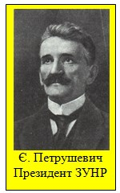
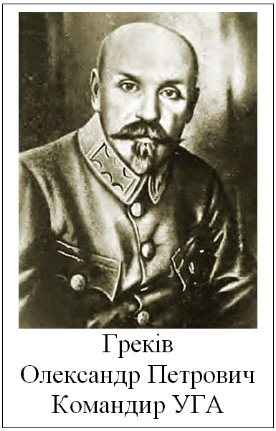
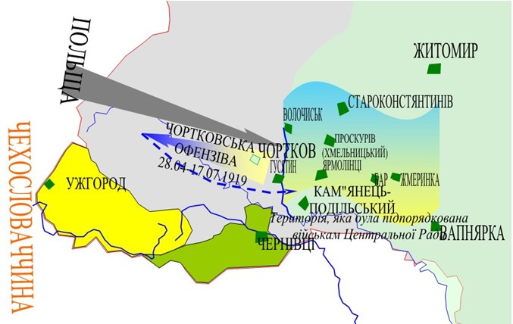
1919. 25 VІ - представники Антанти на Паризькій конференції визнали право Польщі на окупацію Східної Галичини.
1919. VІ - Українська Національна Рада передала всю виконавчу, законодавчу і контрольну владу в руки диктатору - Євгену Петрушевичу.
7.VІ - 28. VІ - Чортковська офензива
25 тисяч українських солдатів і офіцерів примусили відступити по всій лінії фронту більш ніж 100-тисячну польську армію, добре озброєну і оснащену французами.

Slide 17
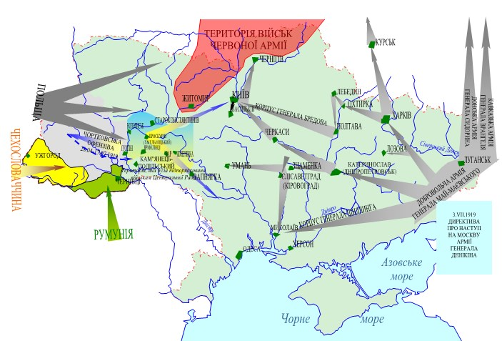
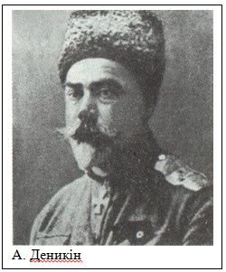
1919.3.VІІ - Денікін підписав «Московську директиву» - наказ про наступ на Москву під час якого було захоплено територію України.
"Київська катастрофа"
30.VІІІ - частини Червоної армії залишили Київ. До міста ввійшли білогвардійці, якими командував генерал Бредов, та українські війська на чолі з генералом Кревсом.
Кревс підписав угоду про відступ з Києва до лінії Василькова. Через деякий час між білогвардійцями і українськими військами розгорнулися воєнні дії.

Slide 18
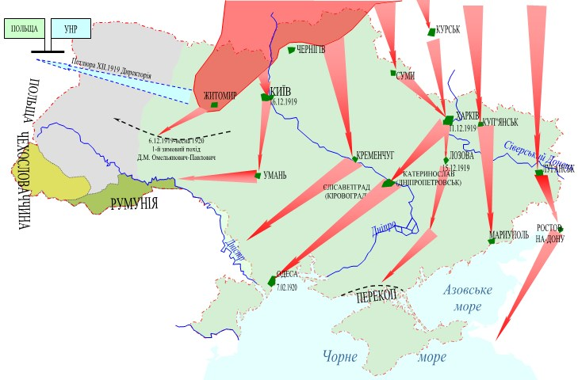
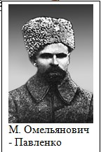
«ТРИКУТНИК СМЕРТІ»
Українські армії опинились у «трикутнику смерті» і змушені були вести бої з трьома силами (Польща, більшовики, Деникін).
Поляки поступово окупували Західну Волинь і Поділля.
5.ХІ війська УГА перейшли на бік А. Денікіна.
Є. Петрушевич виїхав до Відня.
Директорія розпалася.
1919.11.Х - радянські війська розпочали контрнаступ.
1919. 6.ХІІ — початок Зимового походу військ УНР
Під час наступу більшовицької армії генерал М. Омелянович-Павленко і частина військ УНР вирушили в рейд по тилах денікінської і Червоної армій.
Навесні 1920 р. війська перейшли у зайняті поляками райони.
С. Петлюра з найближчим оточенням у грудні 1919 р. виїхав до Варшави, де розпочав переговори з польським керівництвом про визнання УНР і про спільні дії у боротьбі з Радянською Росією.

Slide 19

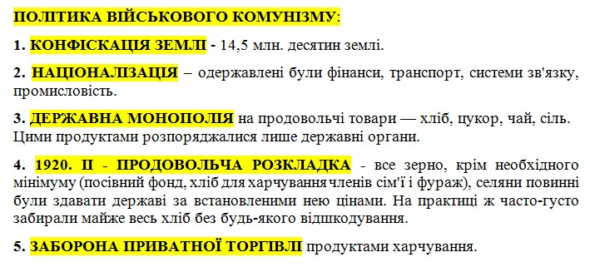
ПОЛІТИКА РАДЯНСЬКОЇ ВЛАДИ В УКРАЇНІ
Політика «Воєнного комунізму»

Slide 20
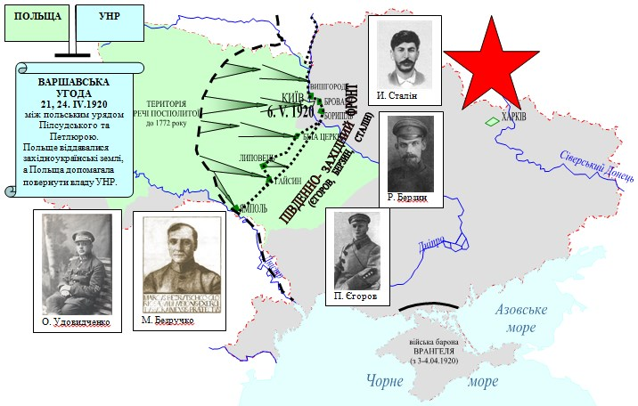
1920 - РАДЯНСЬКО-ПОЛЬСЬКА ВІЙНА
21, 24. ІV - представники УНР і Польщі підписали Варшавський договір, за яким:
1. Польська держава визнавала право УНР на незалежне існування,
2. Директорія та Головний отаман С. Петлюра визнавалися найвищою владою в Україні.
3. Польща одержувала території Східної Галичини, Західної Волині, Холмщини, Підляшшя, Полісся, на яких мешкало загалом 5,2 млн. чол.
1920. 25.ІV – початок війни.
Польська армія і частини Директорії прорвали фронт і стали розвивати наступ у напрямку Києва і Одеси.
6. V - польська армія і частини УНР вступили до Києва.

Slide 21
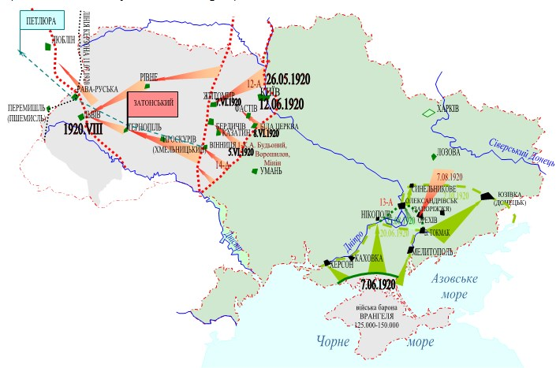
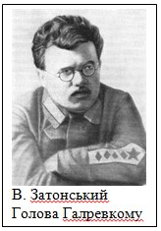
26.V розгорнули наступ радянські війська Південно-Західного фронту.
1920. 15.VІІ Галревком видав Декларацію якою проголошувалася Галицька соціалістична радянська республіка.

Slide 22
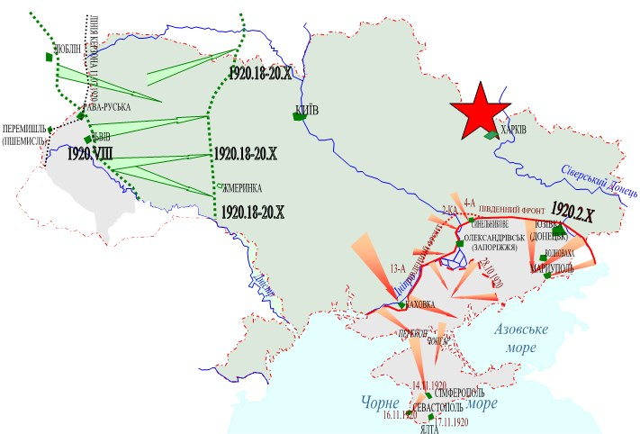
1920.17.VІІІ - поляки з району Дембліна завдали удару у фланг Західного фронту, почався загальний відступ Західного та Південно-Західного фронтів.

Slide 23
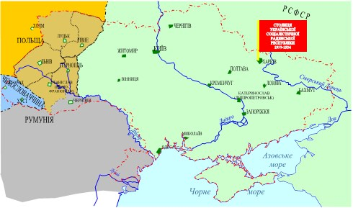
1921. 18.ІІІ - Польща та Радянська Росія підписали Ризький договір.
Польща визнавала існування Української Соціалістичної Радянської Республіки.
До Польщі відійшли Холмщина, Підляшшя, Західна Волинь і Західне Полісся. Східна Галичина залишалася за Польщею.

Slide 24
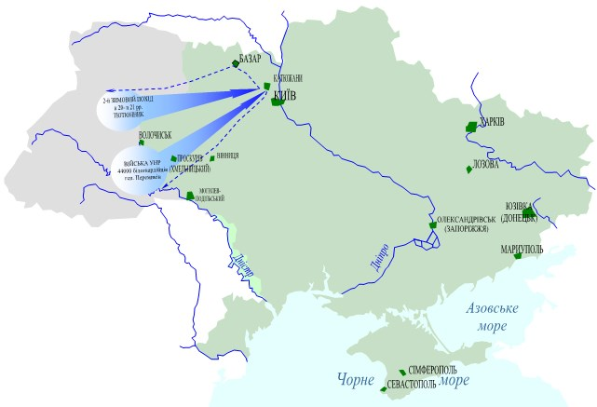
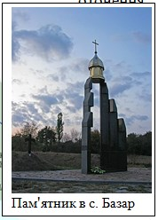
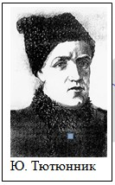
1921. ХІ - Другий Зимовий похід або Листопадовий рейд
З бійців УНР у польських таборах була сформована Українська повстанська армія.
У листопаді 1921 р. вона розгорнула наступ в Україну.
Біля містечка Базар на Житомирщині учасники рейду були оточені й розбиті. Лише невелика частина на чолі з генерал-хорунжим Ю. Тютюнником вирвалася з оточення.

Slide 25
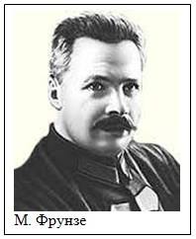
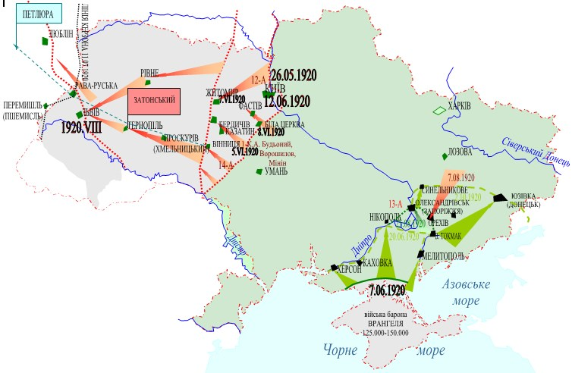
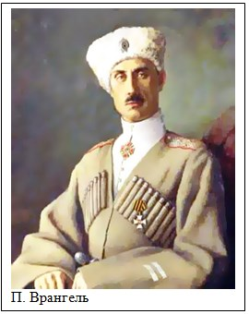
1920. 6.VІ – з Криму розпочався наступ врангелівців
1920. 2.VІІІ - організовано Південний фронт, який очолив М.В. Фрунзе

Slide 26
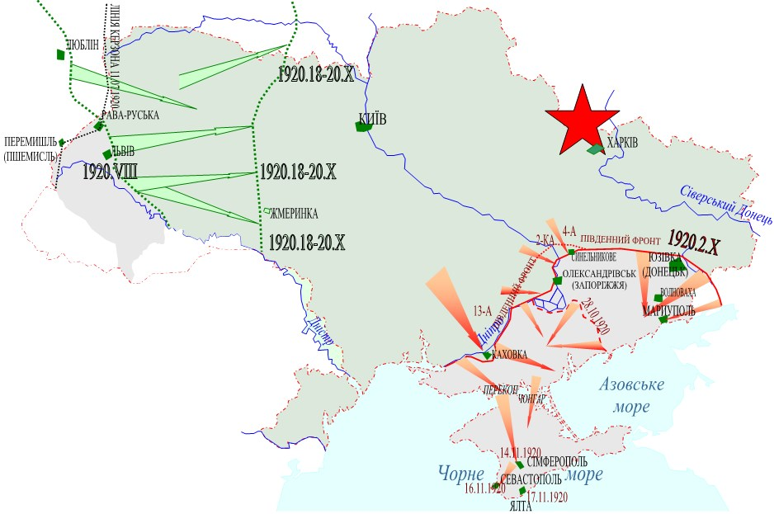
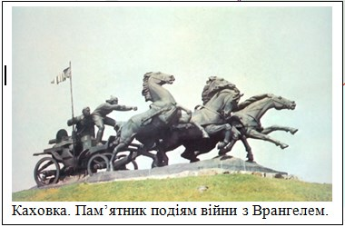
1920. 2.Х – 17.ХІ - наступ Червоної армії

Slide 27
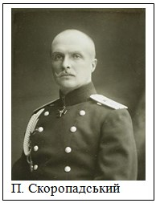
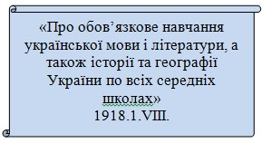

КУЛЬТУРА УКРАЇНИ 1917 -1920 рр.
1918.1.VІІІ. - за часи П. Скоропадського прийнято Закон «Про обов’язкове навчання української мови і літератури, а також історії та географії України по всіх середніх школах».
1919.1.І - Директорія УНР затвердила ухвалений Радою народних міністрів закон про державну мову в УНР.

Slide 28




1917 - після Лютневої революції поширювалася мережа «Просвіт».
1921 р. - більшовики знищили «Просвіти».
1918. 17.ІІ Народний секретаріат освіти України (більшовиків) видав розпорядження місцевим радам «Про введення контролю над діяльністю кінематографів і театрів»
1919 - утворено Народний комісаріат агітації і пропаганди, який спочатку очолював Артем (Ф. Сергєєв), а пізніше - О. Коллонтай.
Більшовики створювали — агітпоїзди, агітмайданчики, агітпароплави, колективи яких організовували лекції, концерти, мітинги, друкували та розповсюджували брошури, листівки, газети, політичні плакати.

Slide 29



Школа
За часи Центральної Ради було засновано 53 українські гімназії, укладено навчальні програми для шкіл, розроблено план українізації школи.
Більшовики переслідували вчителів українознавчих дисциплін.
1917 – поч. 1918 - Народний секретаріат освіти очолював В. Затонський.
Історію, літературу, інші гуманітарні дисципліни пропонувалося викладати на засадах ідей соціалізму. Скасовувалося викладання Закону Божого.
1918 - у період гетьманату тривала українізація шкільної справи.

Slide 30



1920. VІІІ - утворена Республіканська комісія по боротьбі з неписьменністю, яку очолив голова ВУЦВК Г. Петровський.
У 1920 р. в Україні діяло близько 7 тис. таких шкіл і гуртків, де навчалося понад 200 тис. чоловік.

Slide 31

Вища школа
1918.6.Х відкрився перший державний український університет у Києві,
22.Х - другий український університет у Кам'янці-Подільському.
1919. ІІІ - уряд УСРР видав декрет про нові правила прийому до вузів.
Оголошувалося, що в першу чергу прийматимуться представники робітничого класу і трудового селянства.
Вводилася посада комісара вузу, що призначався наркомом освіти.
1920 - було відкрито робітничі факультети (робітфаки).

Slide 32

1918. 24.ХІ - відкриття Української академії наук.

Slide 33


ЛІТЕРАТУРА
В. Сосюра від листопада 1918 р. до лютого 1920 р. служив в армії УНР. Після поразки Директорії став червоногвардійцем, а у травні 1920 р. вступив до більшовицької партії.

Slide 34

ТЕАТР
За часів гетьмана П. Скоропадського був заснований Український театр драми та опери.
Новаторський театр Леся Курбаса став одним з найпомітніших явищ у радянській Україні.
У 1920 р. Курбас створив виставу за поемою Т. Шевченка «Гайдамаки».

Slide 35






1917. 5.ХІІ – УТВОРЕННЯ УКРАЇНСЬКОЇ АКАДЕМІЇ МИСТЕЦТВ
Ректором Української академії мистецтв став М. Бойчук.
Г. Нарбут - видатний графік.
На замовлення Центральної Ради, а пізніше гетьманського уряду він виконував проекти грошових знаків, поштових марок, державного герба і печатки.
1918. Х - відкриття в Ромнах на Сумщині першого в Україні пам'ятнику Т. Шевченку.
Монумент спорудив молодий скульптор І. Кавалерідзе.

Slide 36


1921 - СТВОРЕННЯ УАПЦ (УКРАЇНСЬКОЇ АВТОКЕФАЛЬНОЇ ПРАВОСЛАВНОЇ ЦЕРКВИ)
Радянський уряд проводив політику на знищення церкви.

Slide 37
Персоналії для розпізнавання

Slide 38





Павло Скоропадський

Slide 39



Дмитро Вітовський
Державний секретар військових справ ЗУНР.

Slide 40



Президент ЗУНР
Євген Петрушевич

Slide 41


Українська Народна Республіка
Симон Петлюра

Slide 42





Нестор Махно

Slide 43


Перший митрополит Київський і всієї України відродженої 1921 року Української Автокефальної Православної Церкви. У 1919–1927 роках останній настоятель та доглядач Софії Київської.
Василь Липківський

Slide 44

За часів гетьмана П. Скоропадського очолив Комісію з організації Академії наук і Української Національної бібліотеки, а також комісію з питань вищої школи. У 1918 р. його обрано першим президентом Української Академії наук.
Володимир Вернадський

Slide 45
історично-культурні пам'ятки

Slide 46

Пам’ятник Тарасові Шевченку в Ромнах. 1918. Скульптор І.Кавалерідзе.

Slide 47

«Еней та його військо». 1919. Г. Нарбут.

